Slide 1
সবাইকে শুভেচ্ছা ও স্বাগতম
স্বাগতম

Slide 2
শিক্ষক পরিচিতি
মোঃ হারুনুর রশিদ
সহকারি শিক্ষক
ছালি পাড়া সরকারি প্রাথমিক বিদ্যালয় ।

Slide 3
পাঠ পরিচিতি
শ্রেণিঃ২য়
বিষয়ঃপ্রাথমিকগণিত
সময়ঃ৩৫ মিনিট
তারিখ ঃ ১২/ ০১ / ২০২০ খ্রীঃ

Slide 4
শিখন ফল
২৭,২ বিভিন্ন আকৃতি র বস্তূর সাথে পরিচিত হতে পারবে এবং
ত্রিভুজ ; চতুর্ভুজ আকৃতি চিনতে পারবে ।

Slide 5
আবেগ সৃষ্টি

Slide 6
পাঠের শিরোনাম
জ্যামিতিক আকৃতি

Slide 7
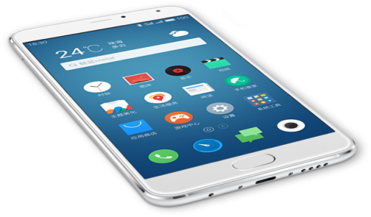
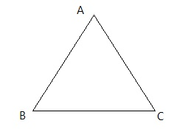
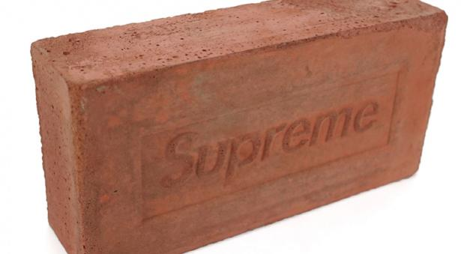
উপস্থাপন
আমি শিক্ষাথীদের বলব তোমাদের শ্রেণীতে ত্রিভুজ ও চতুর্ভূজ আকৃতির
কি কি বস্তূ আছে ।
তারা বলবে

Slide 8
ত্রিভূজ কাকে বলে ; ৩ তিনটি সরল রেখা দ্বারা আবৃত আকৃতিকে ত্রিভূজ বলে ।
চতুর্ভূজ কাকে বলে ; ৪ চারটি সরল রেখা দ্বারা আবদ্ব আকৃতিকে চতূর্ভুজ বলে।

Slide 9
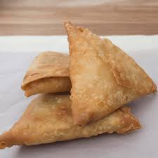
মূল্যায়ন
দাগ টেনে মিল কর

Slide 10
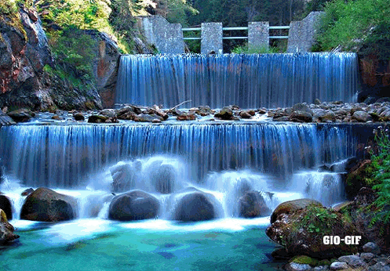
ধন্যবাদ

